Slide 1


taraboom.ru

Slide 2
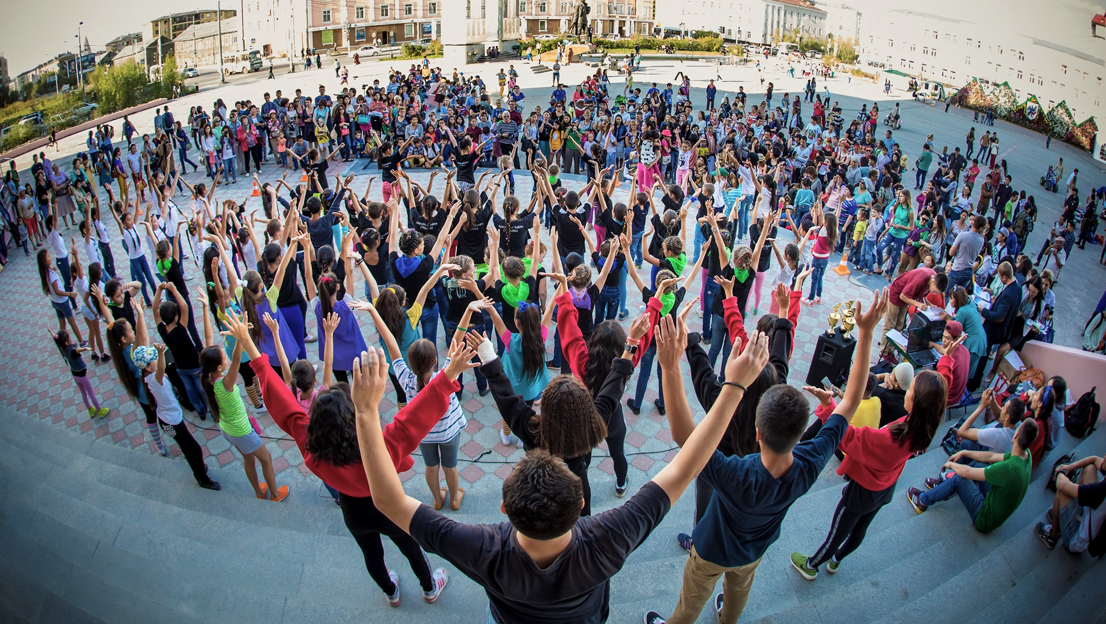
Флешмоб «ТАРАБУМ»

Slide 3

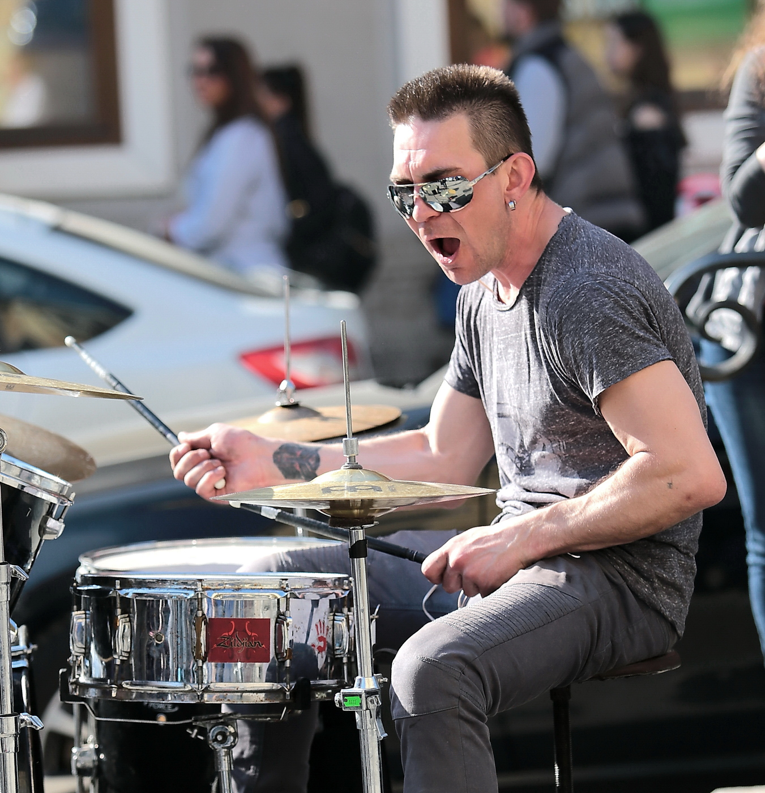

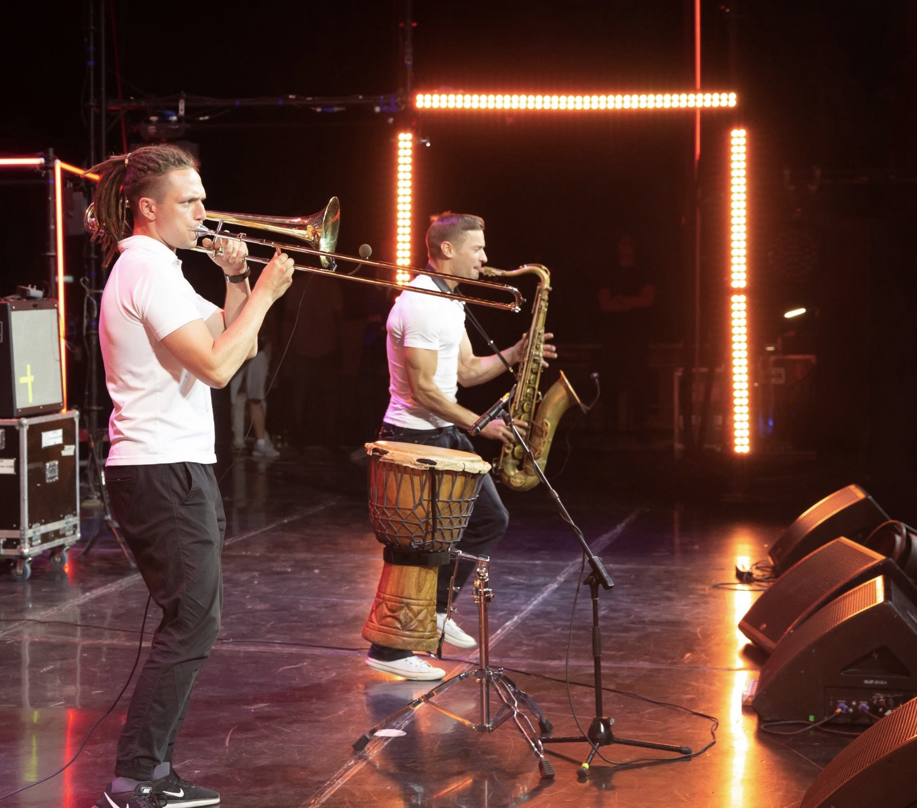
ТАНЦЕВАЛЬНО-
МУЗЫКАЛЬНАЯ
ПРОГРАММА
с максимальным
вовлечением
Где всего за 1,5 часа подготовки участники
смогут создать грандиозное масштабное шоу!

Slide 4






музыкальный флешмоб / характеристики
формат
мероприятия
решение
задач
количество
участников
время
проведения
ОТ 100
1,5
OPEN AIR
FAMILY DAY
ЯРКИЙ КОМАНДНЫЙ
ОПЫТ
ЭМОЦИОНАЛЬНОЕ СПЛОЧЕНИЕ
ПОЗДРАВЛЕНИЕ КОМПАНИИ
ЧЕЛОВЕК
ЧАСА
Проводим программы
на разных языках

Slide 5
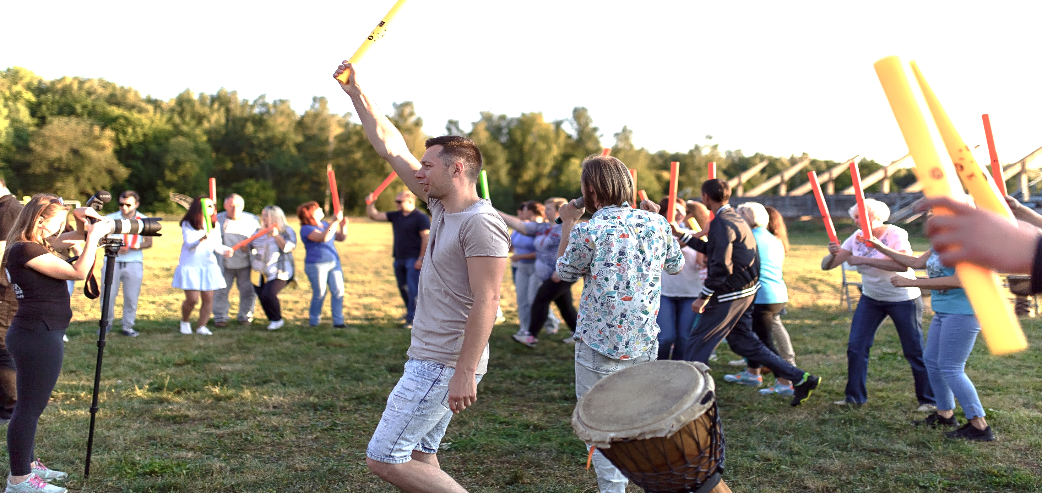

музыкальный флешмоб / описание
Превращаем участников в настоящих артистов!

Slide 6

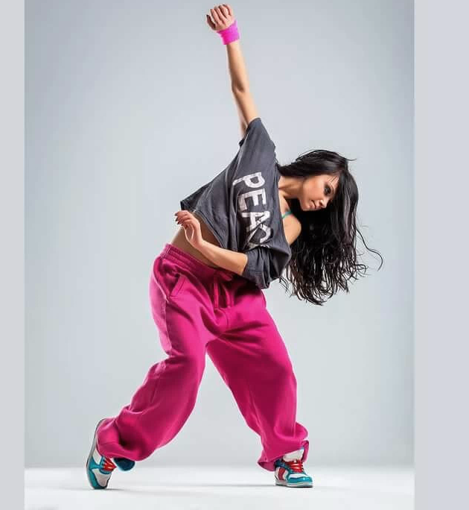
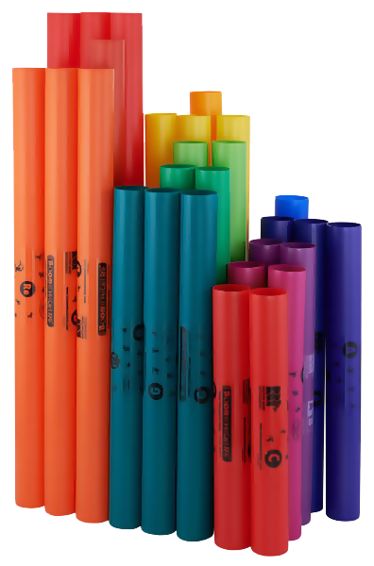
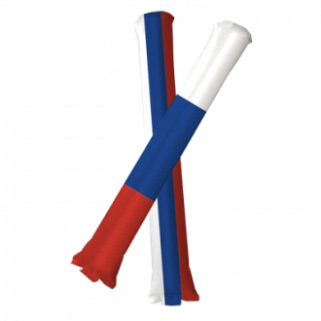
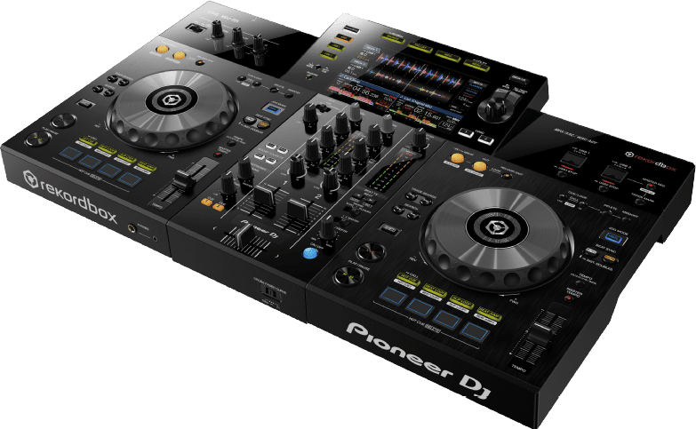
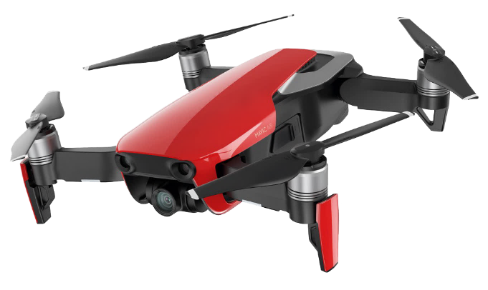
музыкальный флешмоб / описание
ИСПОЛЬЗУЕМ:
музыкальные или надувные
трубки
звуковое и съемочное оборудование
танцевальные
движения
МОЖЕМ ДОБАВИТЬ:
мыльные пузыри, stop motion, цветной дым, вокал и многое другое

Slide 7





музыкальный флешмоб / результат
РЕЗУЛЬТАТ
Шикарный фото
и видеоматериал
( 2 камеры и квадрокоптер )
Сброс
напряжения
Закрепление
идеи команды

Slide 8

музыкальный флешмоб / структура
Общее время программы 1,5 часа
1
2
3
4
5
1. Активная разминка
Ряд веселых интерактивных игр на реакцию и внимание для снятия эмоциональных барьеров
2. Деление на команды
Разведение команд по своим участкам для подготовки шоу
3. Подготовка
Интерактивное обучение участников ведущими-хореографами в легкой фановой манере
4. Общий сбор
Репетиция расстановки участников в виде надписи или логотипа компании
5. Камера! Мотор!
Превращение групп участников в один грандиозный флешмоб с добавлением профессиональных музыкантов! (Шоу снимается с трёх камер, включая квадрокоптер)

Slide 9

Стоимость
от 1300 ₽ за человека
Минимальная стоимость программы:
от 300 000 ₽
В СТОИМОСТЬ ВХОДИТ:
Основной ведущий
Ведущие-хореографы (по числу команд)
Доставка
Музыкальные трубки на всех (печать надувных трубок оплачивается отдельно)
Профессиональные музыканты
Видео-операторы с оборудованием + монтаж ролика
Звуковое оборудование
Менеджмент

Slide 10
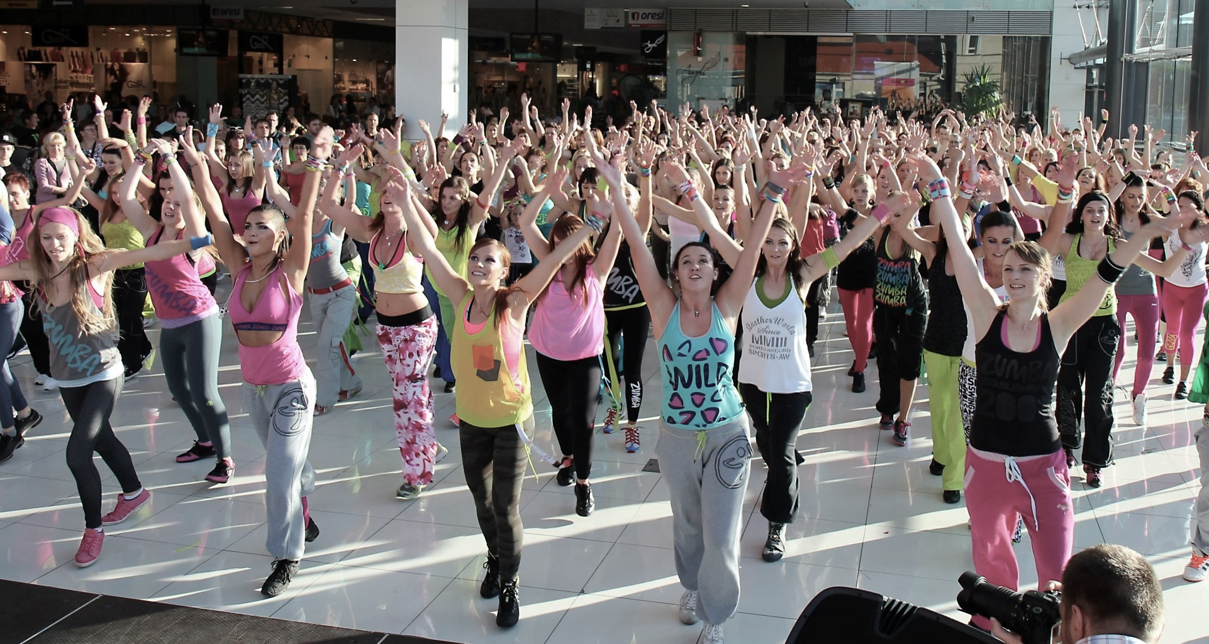
музыкальный флешмоб / частый вопрос
Не будет ли скучно?
Ни капельки! Для этого мы всегда приглашаем самых зажигательных ведущих,
которые работают с полной самоотдачей. Так что участники помимо удивительного
опыта участия во флешмобе получат ещё и массу классных эмоций!

Slide 11

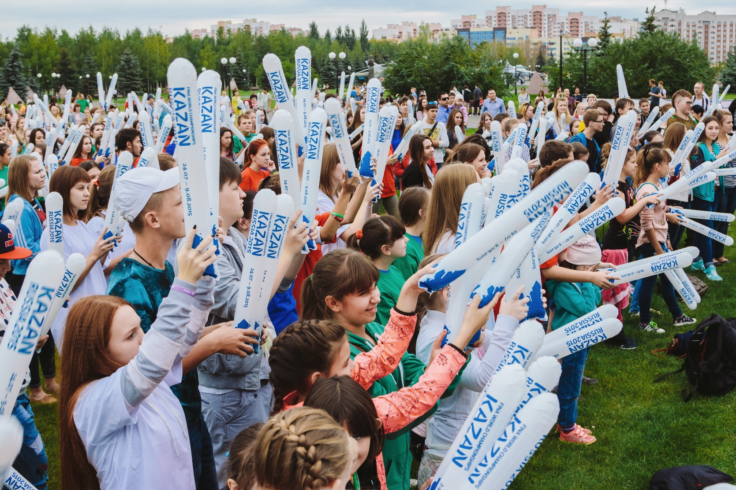
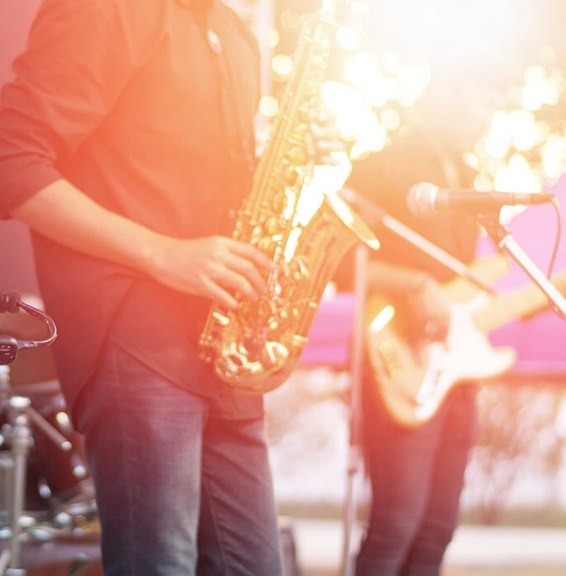
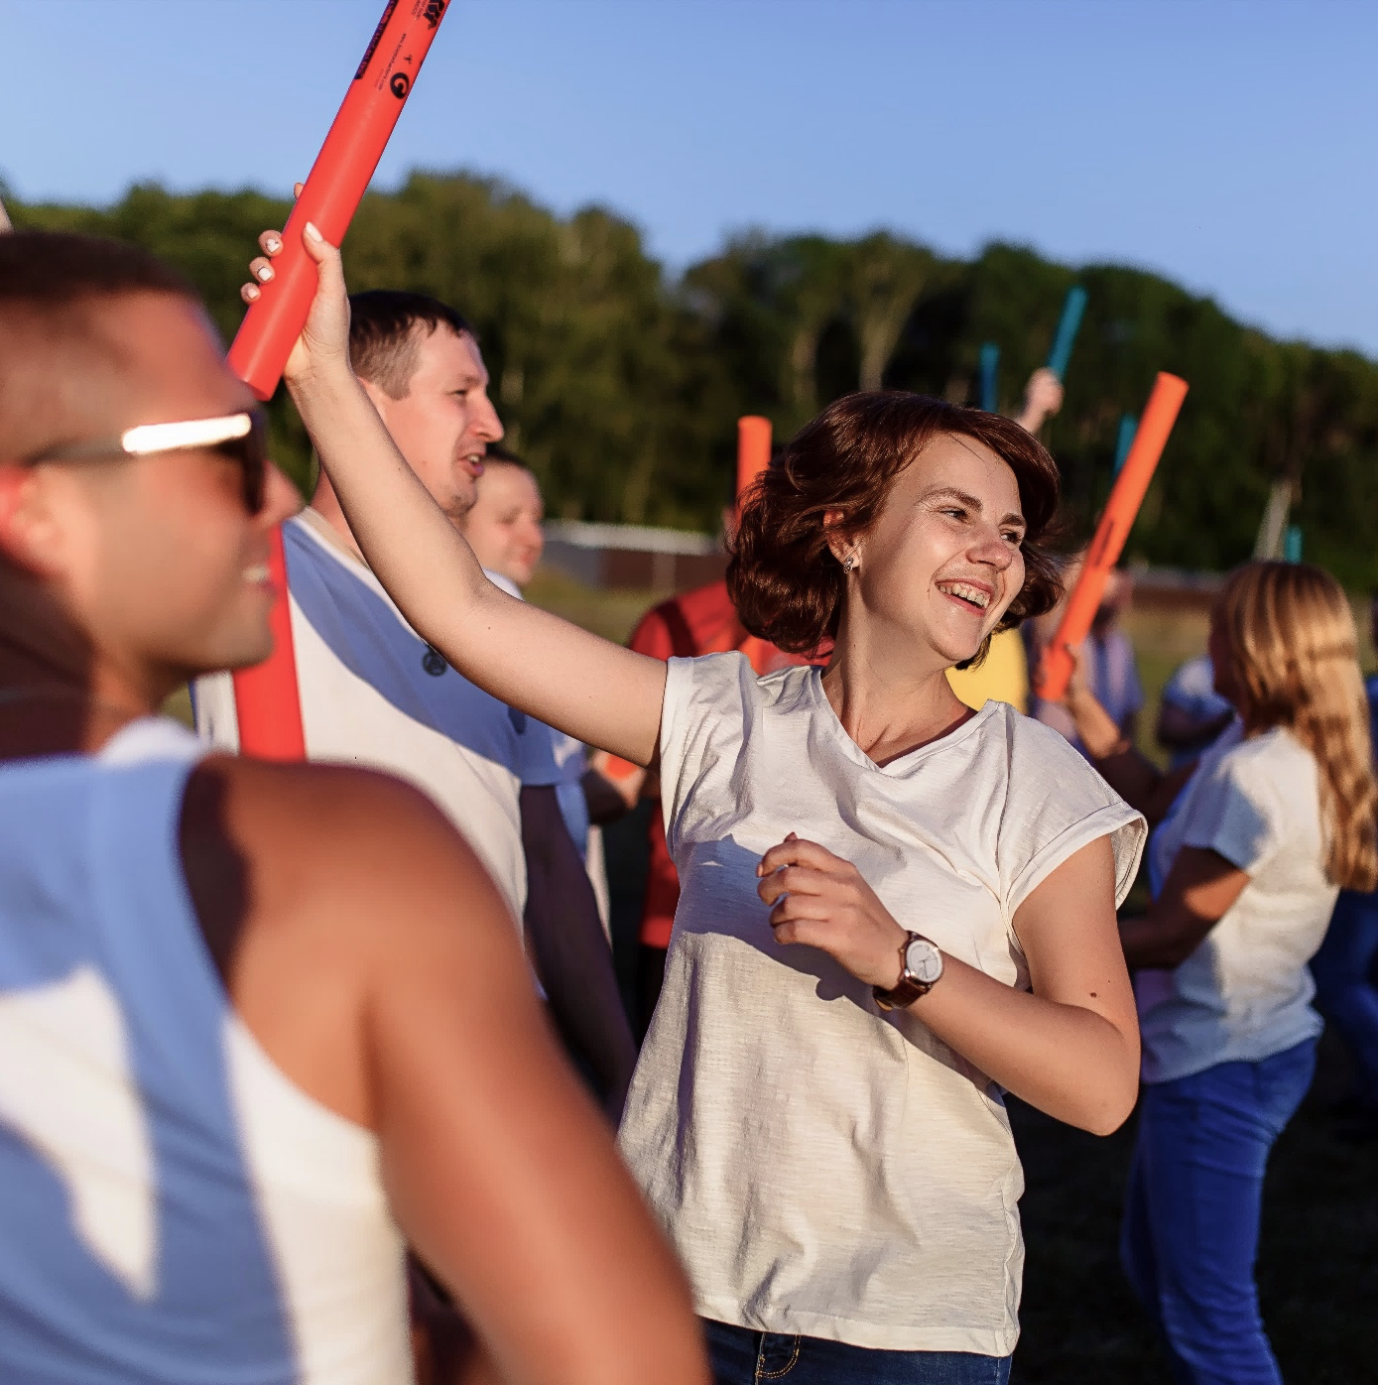
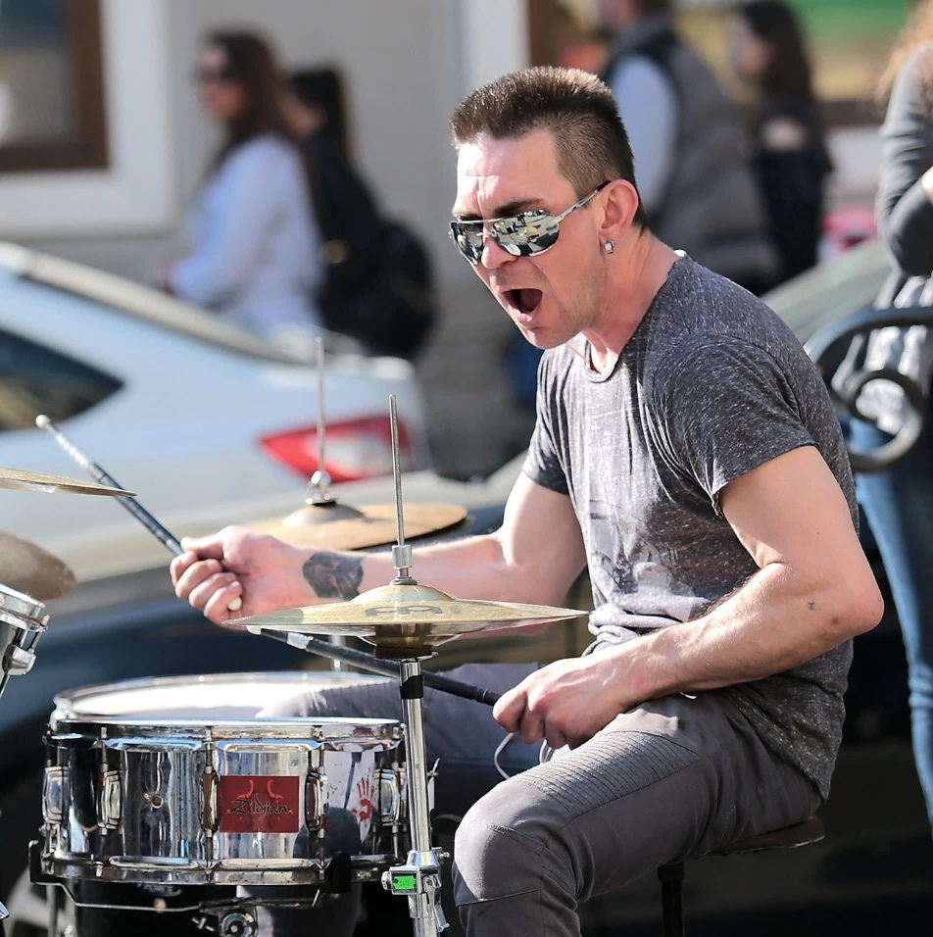
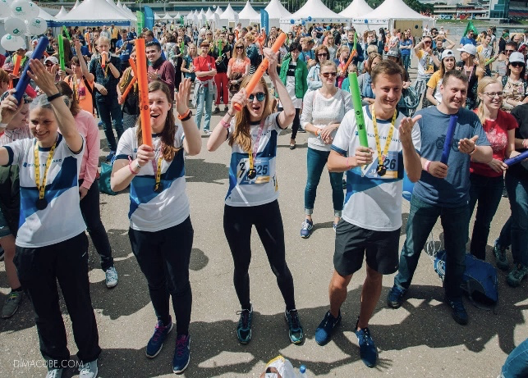
фото с мероприятий
429

Slide 12



музыкальный флешмоб / райдер
ТЕХНИЧЕСКИЙ РАЙДЕР
Возможность разгрузки реквизита максимально близко к месту проведения программы
Большое открытое пространство (с возможностью деления на команды)
БЫТОВОЙ РАЙДЕР
Гримёрка или любое другое пространство для подготовки
и сбора реквизита (10 кв.м)
3 парковочных
места
Питьевая
вода

Slide 13

whatsapp / telegram
+7 (495) 585 37 90
hello@taraboom.ru taraboom.ru

